Slide 1
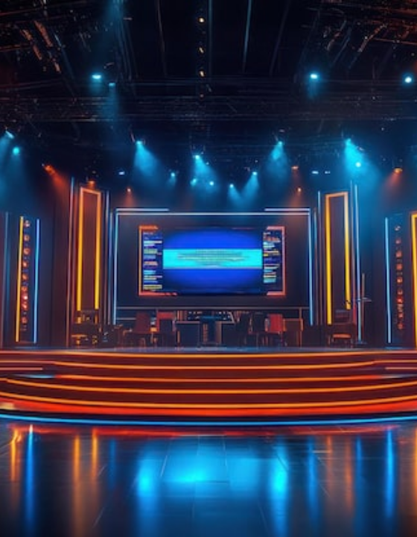
YONIA ENTERPRISE • EDTECH PLATFORM
Game Show Center
Transformando aulas escolares en auténticos sets de concurso con IA local.

Slide 2

DIAGNÓSTICO EDUCATIVO
El desafío de la atención y la conectividad
Fatiga Escolar
Pérdida rápida de foco ante lecciones pasivas tradicionales.
Inestabilidad Wi-Fi
Caídas de red que arruinan la dinámica pedagógica en aulas concurridas.

Slide 3


El Ecosistema Dual
Vitrina Web
Runtime Offline
Plataforma interactiva en línea.
Autónomo, sin internet, con IA local.
Experiencia televisiva inmersiva con 0 ms de latencia.

Slide 4
IDENTIDAD ESTRATÉGICA
Nuestro Propósito
Nuestra Misión
Nuestra Visión
Democratizar el aprendizaje activo con calidad broadcast.
Referente de gamificación en Iberoamérica para 2028.
•
Estudios en vivo: Transformar auditorios.
•
Alcance masivo: +2,500 centros educativos.
•
Cero barreras: Tecnología offline estable.
•
Ligas formales: Torneos inter-colegiales.
•
IA Ética: Generación automática de preguntas.
•
Economía docente: Marketplace curricular.
•
Inclusión: Fomentar la sana competencia.
•
Soberanía: Estándar de oro en privacidad.

Slide 5

Arquitectura Dual
Versión Web (React)
•
Acceso inmediato sin instalación.
•
Vitrina de conversión institucional.
•
Monetización y portal de recursos.
Versión Offline (JavaFX)
•
100% autónomo sin internet.
•
Animaciones a 60 FPS con 0 ms de latencia.
•
Inferencia IA privada mediante GGUF.

Slide 6



IMPACTO EN EL AULA
Modalidades de Juego
1 vs 1 (Duelos)
Por Equipos
Duelos directos para repasos y agilidad mental.
Promueve el debate conjunto y la cohesión grupal.
Todos vs Todos
Battle Royale
Máxima emoción para ferias científicas.
Rondas eliminatorias bajo la presión del reloj.

Slide 7
Impacto y Beneficios Tangibles
Para Docentes
Para Estudiantes
Para la Institución
•
Ahorro de horas de planificación.
•
Superación de la apatía académica.
•
Modernización tecnológica visible.
•
Evaluación formativa inmediata.
•
Entorno seguro frente al error.
•
Cero costos de infraestructura nube.
•
Control absoluto de la disciplina.
•
Desarrollo de habilidades blandas.
•
Cumplimiento legal de privacidad (FERPA).

Slide 8

Objetivos Estratégicos
Hacia un ecosistema integral de entretenimiento y evaluación educativa.
01
02
03
04
Catálogo Modular
Ligas Escolares
IA Pedagógica
Marketplace
+20 minijuegos temáticos interactivos.
Festivales académicos transmitidos en vivo.
Bancos de preguntas autogenerados.
Plataforma comunitaria de recursos docentes.

Slide 9

El futuro del aprendizaje gamificado empieza hoy.
Únete a la evolución educativa con Game Show Center.
yoniadevs@gmail.com
gameshowcenter.com

Slide 10




Image Sources
https://img.magnific.com/premium-photo/illuminated-game-show-stage-with-vibrant-lighting-large-screen_282218-129216.jpg?semt=ais_hybrid&w=740&q=80
Source: www.magnific.com
https://thecounselingteacher.com/wp-content/uploads/2018/02/bored-students-1-scaled.jpg
Source: thecounselingteacher.com
https://media.istockphoto.com/id/2149328154/vector/lan-network-3d-diagram.jpg?s=612x612&w=0&k=20&c=0sWs7plVl8iAwxR1eNJVwWEROHpmzkNcM3BuGg4nQOg=
Source: www.istockphoto.com
https://media.easy-peasy.ai/7fb217be-99e9-4e7a-b3f4-24f454b237f1/c27c71ba-10fd-4e9a-9abf-044ec1e1a83a_medium.webp
Source: easy-peasy.ai

